Slide 1
Κωνσταντίνος Θεοτόκης
<<Η τιμή και το χρήμα>>
<<ΟΙ ΠΡΟΙΚΙΣΜΈΝΟΙ>>:
Δεμένικος Μανώλης
Ιωαννίδου Δέσποινα
Ζλάτκου Μαρία
Καραγεωργιάδης Γαβριήλ
Καραμητσίδου Μάγδα
Καμπράνη Μαριάνθη

Slide 2
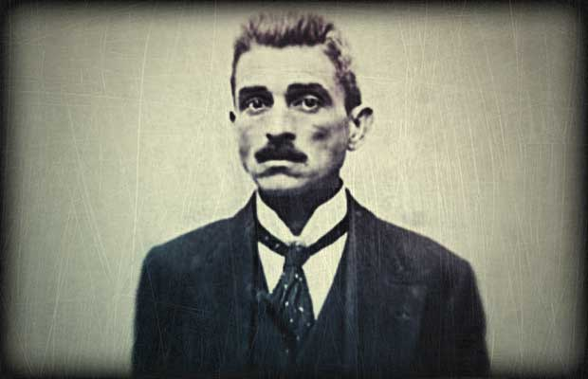
Κωνσταντίνος Θεοτόκης(1872-1923)
Καραγεωργιάδης Γαβριήλ

Slide 3
Νοηματική απόδοση
Μαντούκι-Κέρκυρα, πριν από το Βαλκανικό πόλεμο(20^{ος} αιώνας).
Πρωταγωνιστές : Σιόρα Επιστήμη
Αντρέας
Ρήνη
Τρίνκουλος
Αντιθέσεις τιμής - χρήματος και έρωτα - κοινωνικής υπόληψης.
Ομαδική εργασία

Slide 4
Να αναφέρετε τα βασικά χαρακτηριστικά της Νέας Αθηναϊκής Σχολής όπου το έργο του Θεοτόκη ανήκει στα πλαίσια αυτής και να τα αναγνωρίσετε στο κείμενο.
1880-1920.
Καινούριο πνεύμα.
Χρήση της δημοτικής γλώσσας.
Αντιρομαντική.
Περιγραφή και απεικόνιση των ηθών και
εθίμων του ελληνικού λαού.
Εθιμογραφία και λαογραφισμός.
Νατουραλισμός.
Τριτοπρόσωπη αφήγηση.
Ομαδική εργασία

Slide 5
Ο Θεοτόκης θεωρείται ο βασικός εκπρόσωπος του κοινωνικού μυθιστορήματος στην Ελλάδα.
Για ποιους λόγους θα μπορούσαμε να χαρακτηρίσουμε <<κοινωνικό>> αυτό το έργο του Θεοτόκη;
Πραγματεύεται σε μεγάλο βαθμό τις συνθήκες που επικρατούν σε μια μικρή κοινωνία.
Τις σχέσεις μεταξύ των κοινωνικών τάξεων.
Τις επιδράσεις που έχει στη διαβίωση των πολιτών η οικονομική στενότητα.
Δεμένικος Μανώλης

Slide 6
Α)Να σχολιάσετε την ψυχογραφική ικανότητα του συγγραφέα στο αφήγημα αυτό και β)να περιγράψετε τη Ρήνη με βάση τα στοιχεία που δίνει γι ’αυτήν το κείμενο.
Α)Παρουσιάσει με πληρότητα τόσο τις ψυχολογικές διακυμάνσεις των ηρώων του όσο και την ιδιαίτερη ψυχοσύνθεσή τους.
Β)Ρήνη : εργατική, πρόθυμη, τίμια, ανεξάρτητη , αγωνίστρια .
Καραγεωργιάδης Γαβριήλ

Slide 7
Για ποιους λόγους κατακρίνει ο Κ. Θεοτόκης το πολιτικό σύστημα της εποχής του;
Ποια είναι τα σημαντικότερα προβλήματα τα οποία αναφέρονται στο πεζογράφημα;
Η πολιτική διαφθορά- <<Δεν έφαες όσα ήθελες από την εργολαβία του θεάτρου>>.
Οι κοινωνικές τάξεις- Η οικογένεια της Ρήνης δεν ήταν εύπορη όμως το γεγονός ότι η Σιόρα είχε μαζέψει προίκα ανέβαζε το κοινωνικό τους επίπεδο.
Η παρανομία- Λαθραίο εμπόριο καπνού και ζάχαρης.
Η ηθική διαφθορά-
<<Δεν μένει άλλο παρά η παντρειά>>,
<<Με το γάμο θα γλιτωθεί η τιμή μας>>.
Ομαδική εργασία

Slide 8
Να σχολιάσετε τους λόγους για τους οποίους η υπόληψη της τιμής και η αξία του χρήματος επηρεάζουν ιδιαίτερα τη πλοκή του μυθιστορήματος και τη στάση των ηρώων και να εκφράσετε την προσωπική σας άποψη.
Κοινωνική αδικία.
Διαφθορά.
Εξάρτηση των ανθρώπων από το χρήμα.
Ύπαρξη κοινωνικών τάξεων.
Κοινωνική υπόληψη.
Ζλάτκου Μαρία

Slide 9
Ποια στοιχεία του κειμένου θα μπορούσαν να χαρακτηρίσουν την τεχνοτροπία του Θεοτόκη νατουραλιστική-ρεαλιστική;
Χρήση έντονης περιγραφικότητας.
Έκδηλη φυσικότητα στις σκηνές.
Αυστηρότητα των επιχειρημάτων του.
Αντικατοπτρίζεται η πραγματική όψη
των χώρων.
Ανάλυση της λογικής.
Ιωαννίδου Δέσποινα

Slide 10
Πιστεύετε ότι οι ήρωες του Θεοτόκη είναι τα μοιραία, ανεύθυνα θύματα ενός κοινωνικού συστήματος που βασίζεται στην αδικία ή έχουν κατά τη γνώμη σας και προσωπική ευθύνη;
Σιόρα
Επιστήμη
Αντρέας
Ρήνη
Ο πατέρας πεθαίνοντας του άφησε χρέη
Ο σύζυγος της είναι μέθυσος
Δεν της επιτρέπει
να έχει προγαμιαίες σχέσεις, να είναι ανύπαντρη μητέρα
Κοινωνικό σύστημα
Αποφασίζει αυτοβούλως να μείνει με τον Αντρέα και να αποκτήσει παιδί
Είναι λαθρέμπορος ζάχαρης
Συναλλάσσεται με λαθρεμπόρους
Προσωπική ευθύνη
Καμπράνη Μαριάνθη

Slide 11
Η Ρήνη χαρακτηρίζεται ως περίπτωση γυναίκας που απελευθερώνετε από τις προκαταλήψεις της εποχής της.
Σε ποιες κυρίαρχες αντιλήψεις αντιστέκεται;
Δεν την ενδιαφέρει η προίκα.
Είναι ανύπαντρη μητέρα.
Εργαζόμενη γυναίκα.
Ζει και μεγαλώνει μόνη της το παιδί της.
Μάγδα Καραμητσίδου

Slide 12
Να συγκρίνεται τη Μαργαρίτα Περδικάρη στο διήγημα του Δημήτρη Χατζή με τη Ρήνη στο έργο του Κωνσταντίνου Θεοτόκη.
Ρήνη
Μαργαρίτα
Ήταν και οι δύο σε ηλικία γάμου
Ζούσε έχοντας τις βασικές ελευθερίες
Ζούσε στη φυλακή
Και οι δύο ήταν πρωτοπόρες της εποχής εκείνης
Οι εγκλωβισμένες φιλοδοξίες των γυναικών της εποχής
Το τέλος της σχέσης της με τον Αντρέα
Τέλος της ζωής της
Ομαδική εργασία

Slide 13
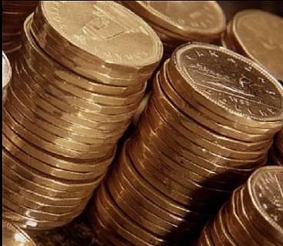
Η προίκα
Ιδεολογία της τότε εποχής.
Βασικός παράγοντας για την αρχή και το τέλος της σχέσης του Αντρέα –Ρήνης.
Άμεση επιρροή στη ζωή των ηρώων.
Συσχέτιση με το τίτλο του πεζογραφήματος.
Αλλοιώνει των χαρακτήρα των ηρώων και κατευθύνει τις πράξεις του.
Ομαδική εργασία

Slide 14
Βιβλιογραφία
http://www.teleiosgamos.gr/yes-i-do-/ethima-gamou/1639-I-istoria-tis-Proikas
http://www.skepdic.gr/entries/Ni/natouralismos.htm
http://angitan.blogspot.com/2011/05/blog-post.html
http://el.wikipedia.org/wiki/

Slide 15
